Slide 1

Chào mừng các em tham gia tiết học hôm nay
MÔN: Tiếng Việt
LỚP 1a1

Slide 2
khởi động
TRß CH¥I
b¤NG HOA K× DIÖU

Slide 3


đầu bếp
múp míp
Đôi dép
búp sen
bìm bịp

Slide 4
Bài 57: anh ênh inh

Slide 5
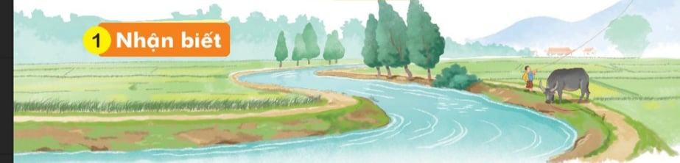

inh
Con kênh xinh xinh chảy qua cánh đồng.
ênh
inh
ánh

Slide 6


anh ênh inh
c
anh
cánh

Slide 7


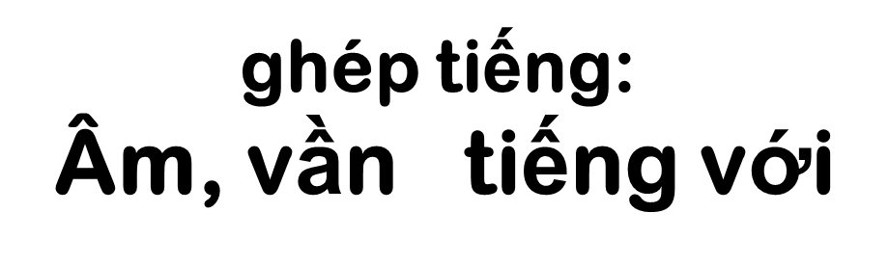

Ai nhanh hơn?

Slide 8










Ai nhanh hơn?
ch
anh
chanh
gh
ênh
ghềnh
inh
thịnh
th

Slide 9
2
Đọc
inh
anh ênh
c
anh
cánh
chanh mảnh cạnh
kênh ghềnh lệnh
kính chỉnh thịnh

Slide 10

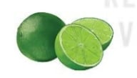

bờ kênh
ênh
anh
quả chanh
kính râm
ính

Slide 11


thư gi·n nhÐ!
Lung linh ngôi sao nhỏ

Slide 12

3
Viết
Notes:
12

Slide 13




Slide 14



Slide 15


Slide 16






chanh
kính
kênh

Slide 17

TiÕt 2

Slide 18
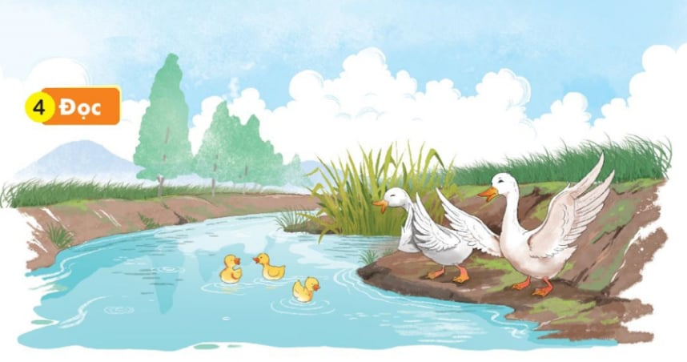
4
Đọc
Nhà vịt ở gần một con kênh xinh xinh. Hôm nay trời đẹp, bố mẹ cho vịt con ra kênh tập bơi. Mới tập mà vịt con đã bơi rất nhanh. Vịt bố, vịt mẹ vui quá, kêu cạp cạp. Gia đình vịt làm xôn xao cả mặt kênh.

Slide 19
Nhà vịt ở gần một con kênh xinh xinh. Hôm nay trời đẹp, bố mẹ cho vịt con ra sân tập bơi. Mới tập mà vịt con đã bơi rất nhanh. Vịt bố, vịt mẹ vui quá, kêu cạp cạp. Gia đình vịt làm xôn xao cả mặt kênh.
Nhà vịt ở đâu?
Bố mẹ cho vịt ra kênh để làm gì?
Những câu nào nói lên gia đình vịt rất vui?

Slide 20
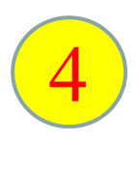




Nhà vịt ở gần một con kênh xinh xinh. Hôm nay trời đẹp, bố mẹ cho vịt con ra sân tập bơi. Mới tập mà vịt con đã bơi rất nhanh. Vịt bố, vịt mẹ vui quá, kêu cạp cạp. Gia đình vịt làm xôn xao cả mặt kênh.
Đoạn văn chia mấy câu? Nhận biết qua dấu hiệu nào?

Slide 21

Luyện đọc nhóm 5
Nhà vịt ở gần một con kênh xinh xinh.
Hôm nay trời đẹp, bố mẹ cho vịt con ra kênh tập bơi.
Mới tập mà vịt con đã bơi rất nhanh.
Vịt bố, vịt mẹ vui quá, kêu cạp cạp.
Gia đình vịt làm xôn xao cả mặt kênh.

Slide 22
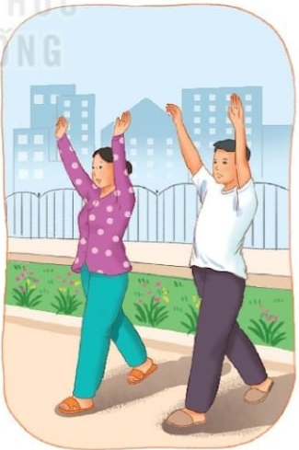

5
Nói
Giữ gìn sức khỏe

Slide 23

CỦNG CỐ BÀI HỌC
Hôm nay các con học vần gì?
Về nhà ôn lại bài đã học

